Slide 1
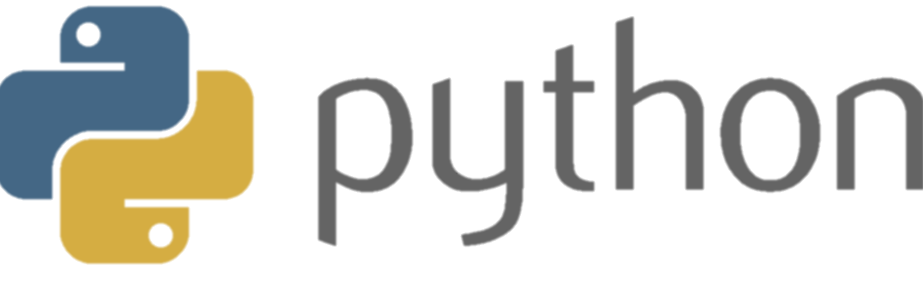
Python语言程序设计
第1章 程序设计基本方法
计算机与信息工程学院

Slide 2


第1章 Python基本语法元素
1.1 程序设计基本方法
1.2 Python语言概述
1.3 Python开发环境配置
1.4 Python程序编写与运行

Slide 3
第1章 Python基本语法元素
方法论
- 程序的基本编写方法：IPO
实践能力
- 看懂10行左右简单Python代码

Slide 4
程序设计基本方法
- 计算机与程序设计
- 编译和解释
- 程序的基本编写方法
- 计算机编程

Slide 5
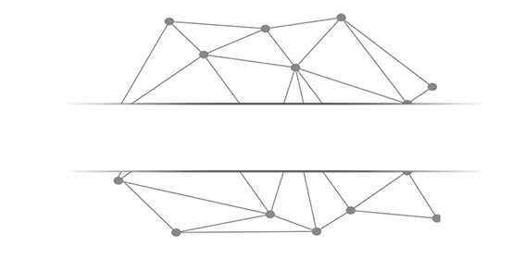

计算机与程序设计

Slide 6
1.1计算机的概念
计算机是根据指令操作数据的设备
- 功能性
对数据的操作，表现为数据计算、输入输出处理和结果存储等
- 可编程性
根据一系列指令自动地、可预测地、准确地完成操作者的意图

Slide 7
计算机的发展
计算机的发展参照摩尔定律，表现为指数方式
- 计算机硬件所依赖的集成电路规模参照摩尔定律发展
- 计算机运行速度因此也接近几何级数快速增长
- 计算机高效支撑的各类运算功能不断丰富发展

Slide 8
摩尔定律 Moore’s Law
计算机发展历史上最重要的预测法则
- Intel公司创始人之一戈登·摩尔在1965年提出
- 单位面积集成电路上可容纳晶体管的数量约每两年翻一番
- CPU/GPU、内存、硬盘、电子产品价格等都遵循摩尔定律

Slide 9
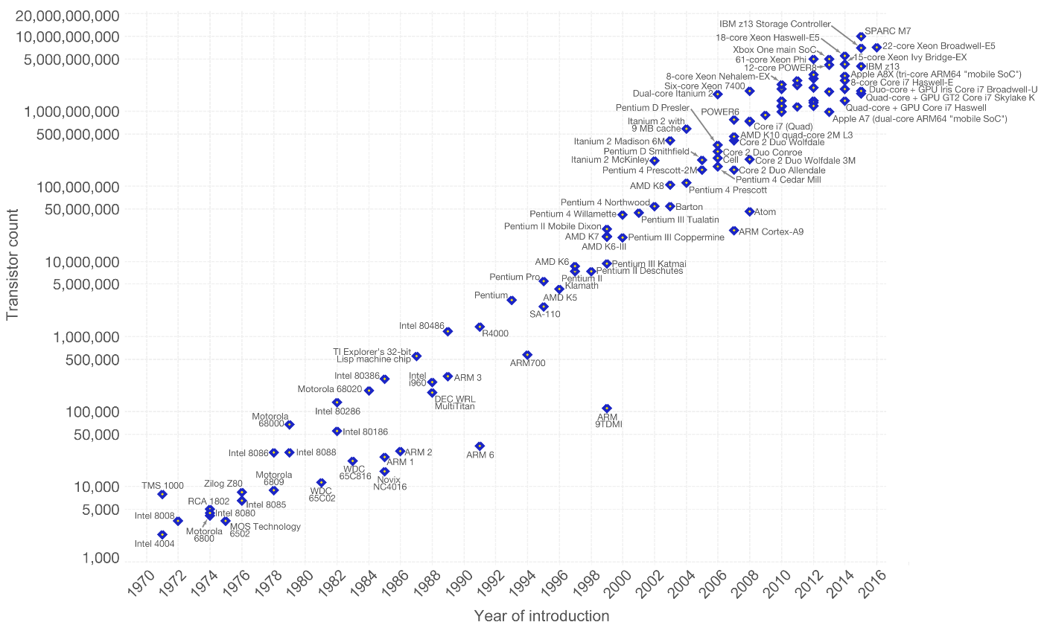
集成电路晶体管数量实测 1971-2016
SPARC M7
(2015): 10,000,000,000
1971-2015：44年
理论上：约2²²，四百万倍
实际上：四百三十五万倍
32-core AMD Epyc(2017): 19,200,000,000
Intel 4004(1971): 2300

Slide 10
计算机的发展
计算机的发展参照摩尔定律，表现为指数方式
- 当今世界，唯一长达50年有效且按照指数发展的技术领域
- 计算机深刻改变人类社会，甚至可能改变人类本身
- 可预见的未来30年，摩尔定律还将持续有效

Slide 11
程序设计
程序设计是计算机可编程性的体现
- 程序设计，亦称编程，深度应用计算机的主要手段
- 程序设计已经成为当今社会需求量最大的职业技能之一
- 很多岗位都将被计算机程序接管，程序设计将是生存技能

Slide 12
程序设计语言
程序设计语言是一种用于交互(交流)的人造语言
- 程序设计语言，亦称编程语言，程序设计的具体实现方式
- 编程语言相比自然语言更简单、更严谨、更精确
- 编程语言主要用于人类和计算机之间的交互

Slide 13
程序设计语言
编程语言种类很多，但生命力强劲的却不多
- 编程语言有超过600种，绝大部分都不再被使用
- C语言诞生于1972年，它是第一个被广泛使用的编程语言
- Python语言诞生于1990年，它是最流行最好用的编程语言

Slide 14
编译和解释

Slide 15
编程语言的执行方式
计算机执行源程序的两种方式：编译和解释
- 源代码：采用某种编程语言编写的计算机程序，人类可读
例如：result = 2 + 3
- 目标代码：计算机可直接执行，人类不可读 (专家除外)
例如：11010010 00111011

Slide 16
编译
将源代码一次性转换成目标代码的过程
源代码
编译器
目标代码
程序输入
程序执行
结果输出
执行编译过程的程序叫作编译器

Slide 17
解释
将源代码逐条转换成目标代码同时逐条运行的过程
源代码
解释器
结果输出
程序输入
执行解释过程的程序叫作解释器

Slide 18
编译和解释
compiler
interpreter
源代码
编译器
目标代码
源代码
解释器
结果输出
程序输入
程序执行
结果输出
程序输入
- 编译：一次性翻译，之后不再需要源代码（类似英文翻译）
- 解释：每次程序运行时随翻译随执行（类似实时的同声传译）

Slide 19
静态语言和脚本语言
根据执行方式不同，编程语言分为两类
- 静态语言：使用编译执行的编程语言
C/C++语言、Java语言
- 脚本语言：使用解释执行的编程语言
Python语言、JavaScript语言、PHP语言

Slide 20
静态语言和脚本语言
执行方式不同，优势各有不同
- 静态语言：编译器一次性生成目标代码，优化更充分
程序运行速度更快
- 脚本语言：执行程序时需要源代码，维护更灵活
源代码在维护灵活、跨多个操作系统平台

Slide 21
程序的基本编写方法

Slide 22
IPO
程序的基本编写方法
- I：Input 输入，程序的输入
- P：Process 处理，程序的主要逻辑
- O：Output 输出，程序的输出

Slide 23
理解IPO
输入
- 程序的输入
文件输入、网络输入、控制台输入、交互界面输入、内部参数输入等
- 输入是一个程序的开始

Slide 24
理解IPO
输出
- 程序的输出
控制台输出、图形输出、文件输出、网络输出、操作系统内部变量输出等
- 输出是程序展示运算结果的方式

Slide 25
理解IPO
处理
- 处理是程序对输入数据进行计算产生输出结果的过程
- 处理方法统称为算法，它是程序最重要的部分
- 算法是一个程序的灵魂

Slide 26
问题的计算部分
一个待解决问题中，可以用程序辅助完成的部分
- 计算机只能解决计算问题，即问题的计算部分
- 一个问题可能有多种角度理解，产生不同的计算部分
- 问题的计算部分一般都有输入、处理和输出过程

Slide 27
编程解决问题的步骤
- 分析问题：分析问题的计算部分，想清楚
- 划分边界：划分问题的功能边界，规划IPO
- 设计算法：设计问题的求解算法，关注算法
- 编写程序：编写问题的计算程序，编程序
- 调试测试：调试程序使正确运行，运行调试
- 升级维护：适应问题的升级维护，更新完善

Slide 28
求解计算问题的精简步骤
3个精简步骤
- 确定IPO：明确计算部分及功能边界
- 编写程序：将计算求解的设计变成现实
- 调试程序：确保程序按照正确逻辑能够正确运行

Slide 29
计算机编程

Slide 30
计算机编程
编程能够训练思维
- 编程体现了一种抽象交互关系、自动化执行的思维模式
- 计算思维：区别逻辑思维和实证思维的第三种思维模式
- 能够促进人类思考，增进观察力和深化对交互关系的理解

Slide 31
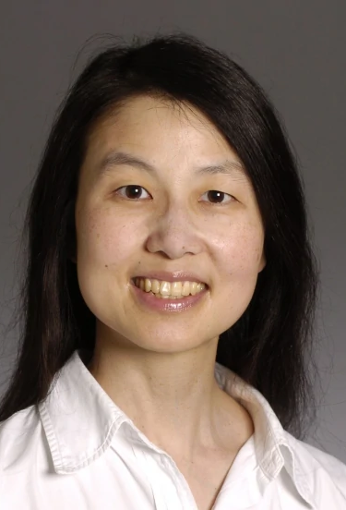
计算思维
《Communications of the ACM》
计算思维是运用计算机科学的基础概念进行问题求解、系统设计、以及人类行为理解等涵盖计算机科学之广度的一系列思维活动。
周以真于2006年3月首次提出，2010年，周以真教授又指出计算思维是与形式化问题及其解决方案相关的思维过程，其解决问题的表示形式应该能有效地被信息处理代理执行。
美国卡内基·梅隆大学计算机科学系主任周以真（Jeannette M. Wing）

Slide 32
计算机编程
编程能够增进认识
- 编程不单纯是求解计算问题
- 不仅要思考解决方法，还要思考用户体验、执行效率等
- 能够帮助程序员加深用户行为以及社会和文化认识

Slide 33
计算机编程
编程能够带来乐趣
- 编程能够提供展示自身思想和能力的舞台
- 让世界增加新的颜色、让自己变得更酷、提升心理满足感
- 在信息空间里思考创新、将创新变为现实

Slide 34
计算机编程
编程能够提高效率
- 能够更好地利用计算机解决问题
- 显著提高工作、生活和学习效率
- 为个人理想实现提供一种借助计算机的高效手段

Slide 35
计算机编程
编程带来就业机会
- 程序员是信息时代最重要的工作岗位之一
- 国内外对程序员岗位的缺口都在百万以上规模
- 计算机已经渗透于各个行业， 就业前景非常广阔

Slide 36
学习编程的误区
Q：编程很难学吗？ A：掌握方法就很容易！
- 首先，掌握编程语言的语法，熟悉基本概念和逻辑
- 其次，结合计算问题思考程序结构，会使用编程套路
- 最后，参照案例多练习多实践，学会举一反三次

Slide 37
单元小结

Slide 38
程序设计基本方法
- 计算机的功能性和可编程性
- 编译和解释、静态语言和脚本语言
- IPO、理解问题的计算部分
- 掌握计算机编程的价值

Slide 39

Python语言程序设计
1.2 Python语言概述

Slide 40
Python开发环境配置
- Python语言概述
- Python基本开发环境IDLE
- Python程序编写与运行
- Python高级开发环境VSCode

Slide 41
Python语言概述

Slide 42

Python [`paiθən]，译为“蟒蛇”
Python语言拥有者是Python Software Foundation(PSF)
PSF是非盈利组织，致力于保护Python语言开放、开源和发展

Slide 43
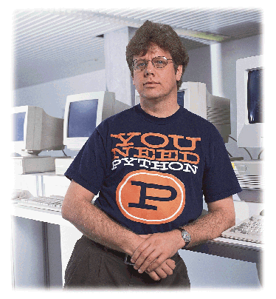
Python语言的诞生
Guido van Rossum
吉多·范罗苏姆 荷兰计算机程序员
Python语言创立者
2002年，Python 2.x
2008年，Python 3.x

Slide 44
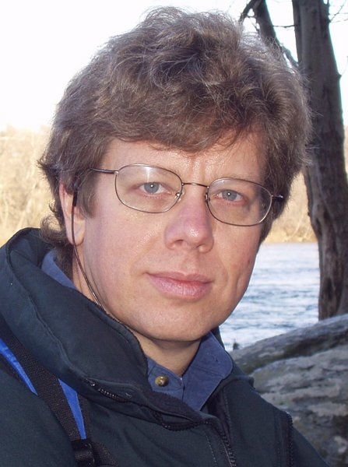
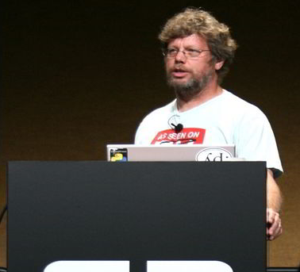

Slide 45
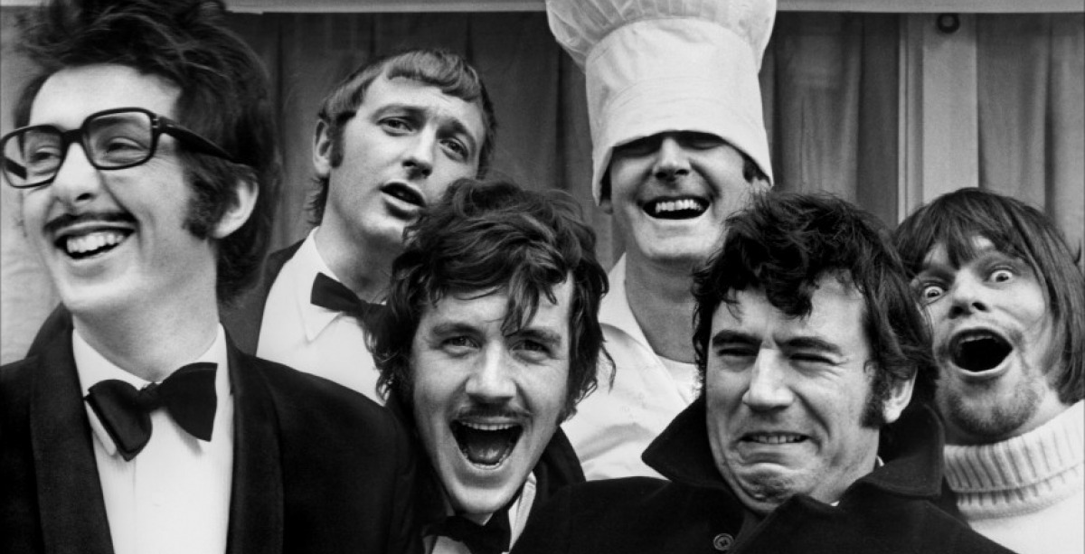
Monty Python组合

Slide 46
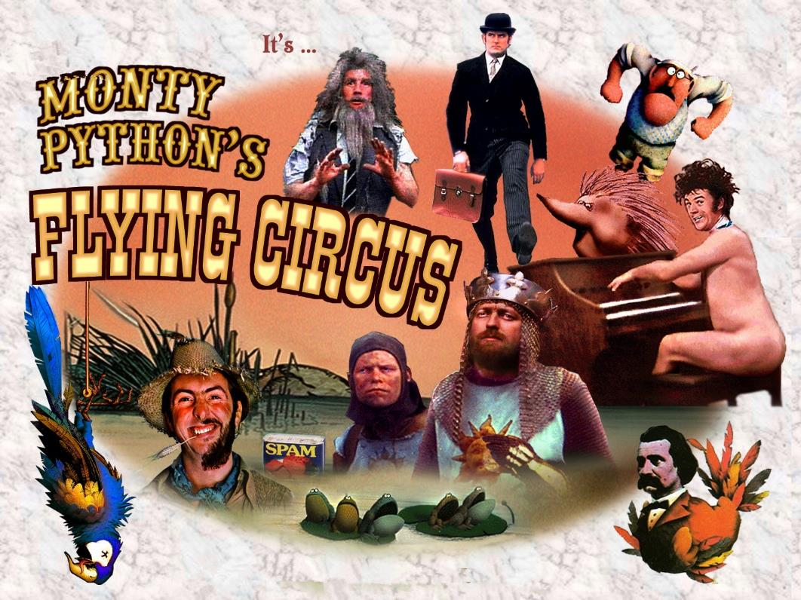

Slide 47

Python语言是一个由编程牛人领导设计并开发的编程语言
Python语言是一个有开放、开源精神的编程语言
Python语言应用于火星探测、搜索引擎、引力波分析等众多领域

Slide 48
深入理解Python语言
- 计算机技术的演进
- 编程语言的多样初心
- Python语言的特点
- "超级语言"的诞生

Slide 49
计算机技术的演进

Slide 50
计算机技术的演进过程
2008-2016
⇩
复杂信息系统时代 (8年)

1981-2008
网络和视窗时代 (27年)

2016-
1946-1981
人工智能时代
计算机系统结构时代 (35年)

Slide 51
计算机技术的演进过程
2016-
人工智能时代
人类的问题
新计算时代
2008-2016
复杂信息系统时代
数据问题
1981-2008
网络和视窗时代
交互问题
1946-1981
计算机系统结构时代
计算能力问题

Slide 52
编程语言的多样初心

Slide 53
编程语言有哪些？
Basic, C, C++, C#, CSS, Fortran, Go, HTML, Java, JavaScript, Lisp, Lua, Matlab, Object C, Pascal, Perl, PHP, PostScript, Python, Ruby, Scala, SQL, Swift, VBA, VB.NET, Verilog, VHDL, Visual Basic
编程语言，也是一个江湖！

Slide 54
不同编程语言的初心和适用对象
编程语言 | 学习内容 | 语言本质 | 解决问题 | 适用对象
C | 指针、内存、数据类型 | 理解计算机系统结构 | 性能 | 计算机类专业
Java | 对象、跨平台、运行时 | 理解主客体关系 | 跨平台 | 软件类专业
C++ | 对象、多态、继承 | 理解主客体关系 | 大规模程序 | 计算机类专业
VB | 对象、按钮、文本框 | 理解交互逻辑 | 桌面应用 | 不确定
Python | 编程逻辑、第三方库 | 理解问题求解 | 各类问题 | 所有专业
各编程语言所处历史时期和使命不同，Python是计算时代演进的选择！

Slide 55
2018年以后的计算环境…
计算机性能不再是解决一般问题的瓶颈
移动互联网广泛普及
大数据、云计算、物联网、信息安全、人工智能等需求爆发
解决日益增长的计算需求，用什么语言？

Slide 56
Python语言的特点

Slide 57
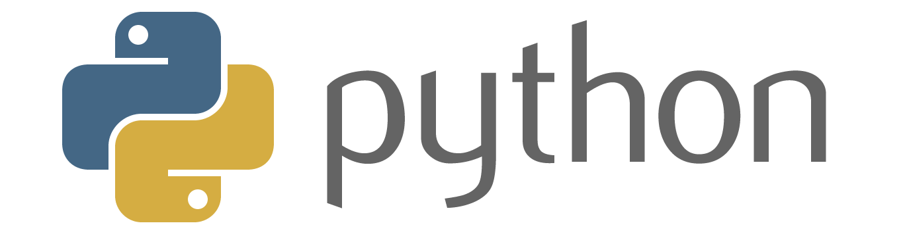
- Python语言是通用语言
- Python语言是脚本语言
- Python语言是开源语言
- Python语言是跨平台语言
- Python语言是多模型语言
Guido van Rossum
Python语言创立者
2002年，Python 2.x
2008年，Python 3.x

Slide 58
Python特点与优势
语法简洁
C代码量的10%
强制可读性
较少的底层语法元素
多种编程方式
支持中文字符
生态高产
>15万第三方库
快速增长的计算生态
避免重复造轮子
开放共享
跨操作系统平台
10x
10x

Slide 59
如何看待Python语言？
Python是最高产的程序设计语言及……
- 掌握抽象并求解计算问题综合能力的语言
- 了解产业界解决复杂计算问题方法的语言
- 享受利用编程将创新变为实现乐趣的语言

Slide 60
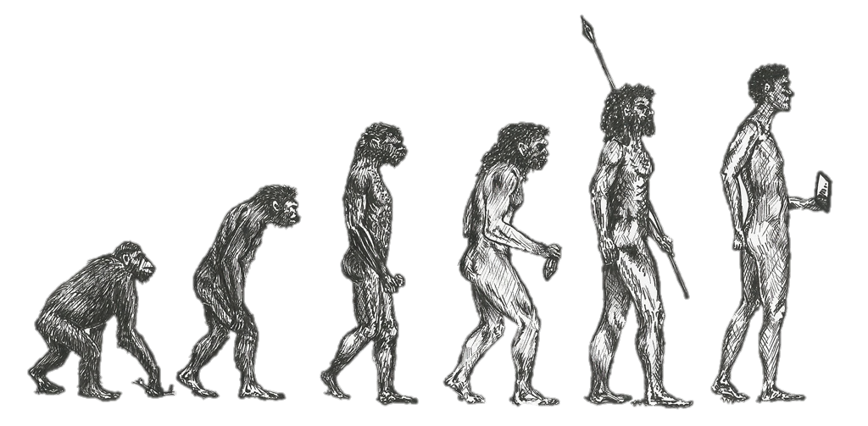
如何看待Python语言？
工具决定思维：关注工具变革的力量！

Slide 61
"超级语言"的诞生

Slide 62
编程语言的种类
机器语言
- 一种二进制语言，直接使用二进制代码表达指令
- 计算机硬件(CPU)可以直接执行，与具体CPU型号有关
- 完成 2+3 功能的机器语言
11010010 00111011

Slide 63
编程语言的种类
汇编语言
- 一种将二进制代码直接对应助记符的编程语言
- 汇编语言与CPU型号有关，程序不通用，需要汇编器转换
- 完成 2+3 功能的汇编语言
add 2,3,result

Slide 64
编程语言的种类
高级语言
- 更接近自然语言，同时更容易描述计算问题
- 高级语言代码与具体CPU型号无关，编译后运行
- 完成 2+3 功能的高级语言
result = 2 + 3

Slide 65
编程语言种类的发展
超级语言
高级语言
汇编语言
机器语言
- 粘性整合已有程序，具备庞大计算生态
- 接近自然语言，编译器，与CPU型号无关
- 有助记符，汇编器，与CPU型号有关
- 代码直接执行，与CPU型号有关

Slide 66
编程语言的种类
超级语言
- 具有庞大计算生态，可以很容易利用已有代码功能
- 编程思维不再是刀耕火种，而是集成开发
- 完成 2+3 功能的超级语言
result = sum(2,3)

Slide 67
深入理解Python语言
- 计算机系统结构时代到人工智能时代的演进路线
- 五种编程语言的初心和历史使命
- Python语言的通用性、简洁性和生态性
- Python是以计算生态为标志的"超级语言"

Slide 68
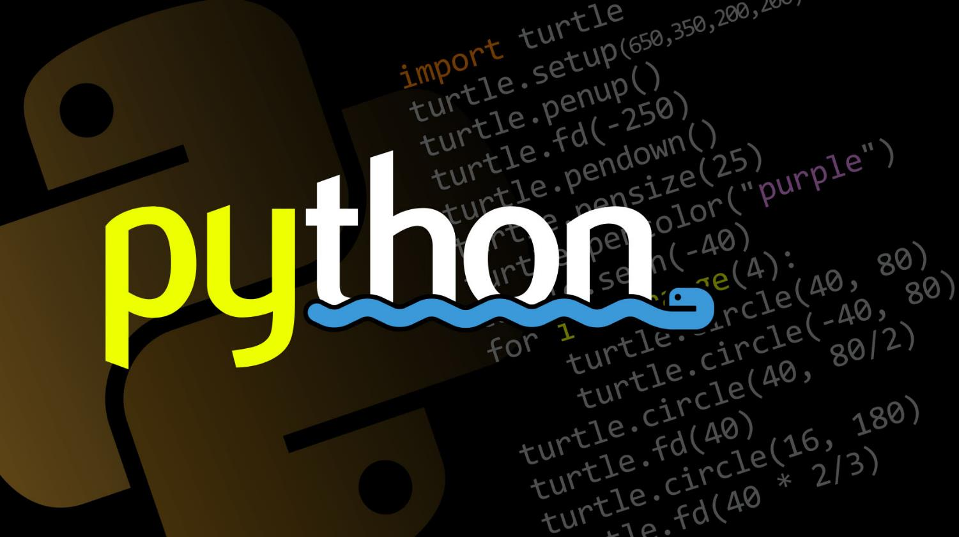
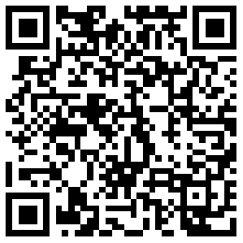

Slide 69
1.3 Python开发环境配置

Slide 70
Python基本开发环境IDLE
Python官方提供 适用于小规模程序开发
- Python官方环境：Python解释器 + IDLE开发环境
- 轻量级：只有几十MB大小，使用灵活
- 功能丰富：编辑器+交互环境+标准库+库安装工具…

Slide 71
Python基本开发环境IDLE
Python官方提供 适用于小规模程序开发
- 下载地址： www.python.org/downloads
- 或者： www.python123.io/downloads

Slide 72
Python高级开发环境VSCode

Slide 73
Python高级开发环境VSCode
VSCode：Visual Studio Code
- 微软出品，与Visual Studio同质量的专业级开发工具
- 跨平台免费工具：支持Windows/Linux/MacOS
- 编辑器模式：轻量级、功能丰富、可扩展性强…

Slide 74
Python高级开发环境VSCode
第一步：安装IDLE环境；第二步：安装VSCode
- 下载地址： https://code.visualstudio.com
- 工具大小约 90MB

Slide 75
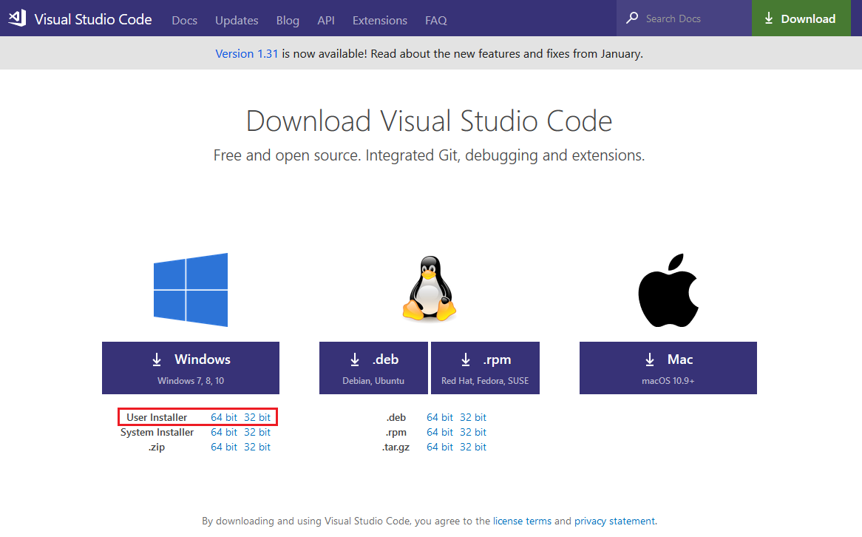

Slide 76
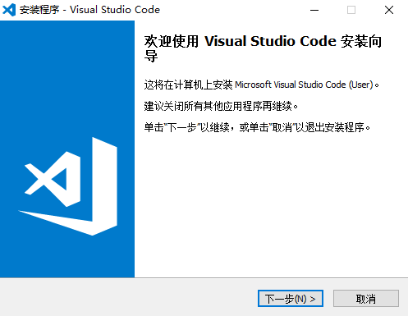
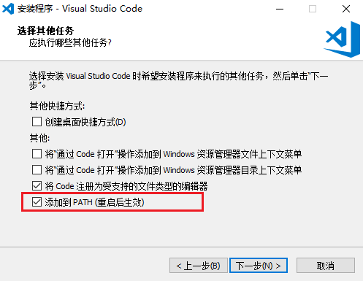

Slide 77
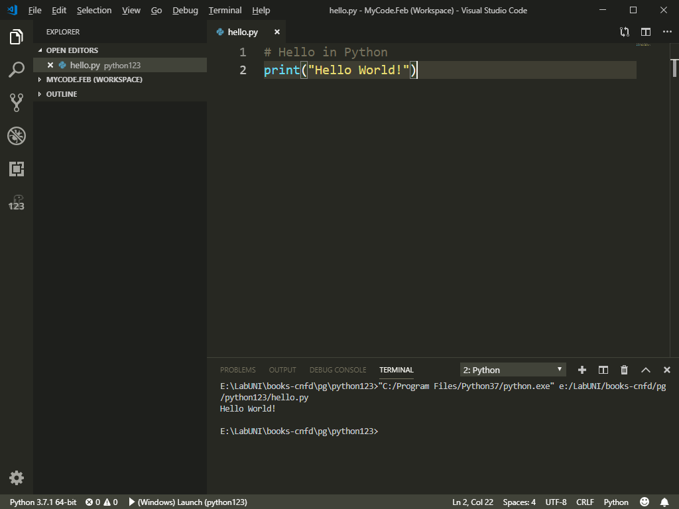

Slide 78
1.4 Python程序编写与运行

Slide 79
Python的两种编程方式
交互式和文件式
- 交互式：对每个输入语句即时运行结果，适合语法练习
- 文件式：批量执行一组语句并运行结果，编程的主要方式

Slide 80
实例1: 圆面积的计算
根据半径r计算圆面积
>>> r = 25 >>> area = 3.1415 * r * r >>> print(area)
1963.4375000000002 >>> print(" {:.2f}".format(area))
1963.44
交互式
Notes:
t

Slide 81
实例1: 圆面积的计算
根据半径r计算圆面积（例题）
r = 25 area = 3.1415 * r * r print(area) print(" {:.2f}".format(area))
输出结果如下：
1963.4375000000002
1963.44
保存为CalCircle.py文件并运行
文件式

Slide 82
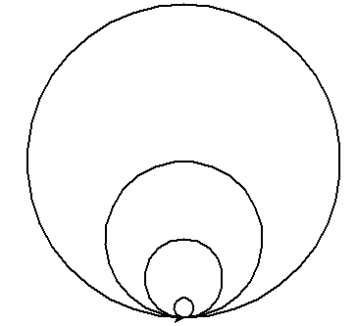
实例2: 同切圆绘制
Turtle库是Python语言中一个很流行的绘制图像的函数库，想象一个小乌龟，在一个横轴为x、纵轴为y的坐标系原点，(0,0)位置开始，它根据一组函数指令的控制，在这个平面坐标系中移动，从而在它爬行的路径上绘制了图形
绘制多个同切圆
import turtle
turtle.pensize(2)
turtle.circle(10)
turtle.circle(40)
turtle.circle(80)
turtle.circle(160)
保存为TangentCirclesDraw.py文件并运行
文件式

Slide 83
实例2: 同切圆绘制
绘制多个同切圆
>>> import turtle
>>> turtle.pensize(2)
>>> turtle.circle(10)
>>> turtle.circle(40)
>>> turtle.circle(80)
>>> turtle.circle(160)
交互式

Slide 84
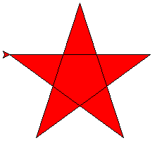
实例3: 五角星绘制
绘制一个五角星
>>> from turtle import * >>> color('red', 'red')
>>> begin_fill()
>>> for i in range(5):
fd(200)
rt(144)
>>> end_fill()
>>>
交互式
Notes:
abs(pos())<1 当前位置与原点的距离小于1的时候退出距离小于1，但并没有回到原点，只是与原点很近而已。abs函数是存在于多种编程语言中的一种用于求数据绝对值的函数。

Slide 85
实例3: 五角星绘制
https://python123.io/python/songtian/5ed87dc83b5ca9663fd4761d?code=061ElA1003d6lM1Kdq000aZsyU2ElA1e&state=wechat
绘制一个五角星
from turtle import * color('red', 'red')
begin_fill()
for i in range(5):
fd(200)
rt(144)
end_fill()
done()
文件式
保存为StarDraw.py文件并运行

